Slide 1
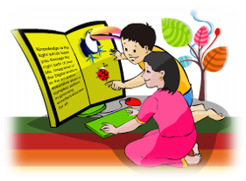
আজকের পাঠে তোমাদেরকে স্বাগত

Slide 2
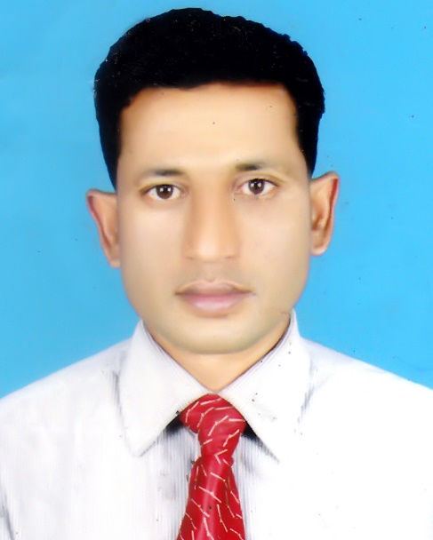
পরিচিতি
মোঃ আবুল কালাম
সহকারী শিক্ষক
শাহাপুর সরকারি প্রাথমিক বিদ্যালয়
বাবিয়াচং, হবিগঞ্জ।
০১৭১৮৫০৯১৭১
শ্রেণি- প্রথম
বিষয়- আমার বাংলা বই
সময়- ৪০ মিনিট

Slide 3
চল একটি ভিডিও গজল শোনি

Slide 4
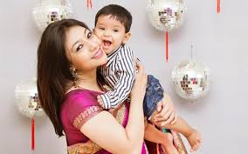
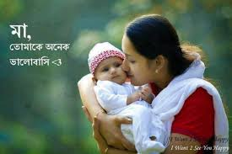
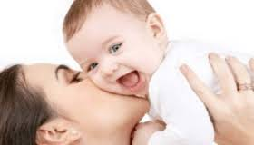
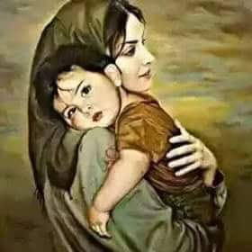
চল আমরা কিছু ছবি দেখি
তোমাদের মা কী তোমাদেরকে ভালোবাসেন?
পাখি, পশু, মানুষ সব জীবই তার সন্তানকে ভালোবাসেন।
তোমরা কী তোমাদের মাকে ভালোবাসো?
আজ তোমাদেরকে কী পড়াবো?

Slide 5
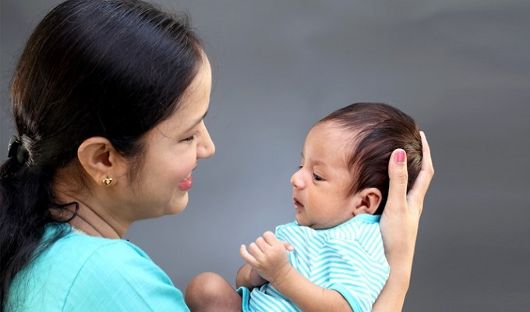
আমাদের আজকের পাঠ
মায়ের ভালোবাসা

Slide 6
শিখনফল
এই পাঠ শেষে শিক্ষার্থীরা...
২.২.১ শোনাঃ গল্পকথা শুনে বুঝতে পারবে,
২.৪.১ বলাঃ গল্পকথা বলতে পারবে,
২.৪.১ পড়াঃ গল্পকথা পড়তে পারবে,
১.৪.১ লেখাঃ নির্বাচিত যুক্তব্যঞ্জন ভেঙ্গে লিখতে পারবে।

Slide 7
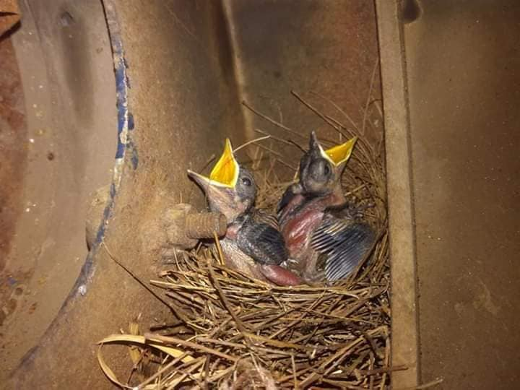
একদিন মহানবি হযরত মুহাম্মদ (স) সাথীদের নিয়ে বসে আছেন। এমন সময় একটি লোক এলো। হাতে একটি পাখির বাসা। বাসায় দুইটি ছানা।

Slide 8
নবিজি দেখলেন, কাছেই মা পাখিটা ঊড়ছে। তিনি লোকটিকে কাছে ডাকলেন। তারপর পাখির বাসাটি রাখতে বললেন। তাকে দূরে সরে যেতে বললেন। লোকটি সরে গেল।

Slide 9
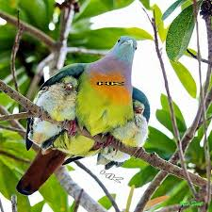
মা পাখিটা কাছে এলো। বাচ্চাদের আদর করল। ডানা দিয়ে তাদের ঢেকে রাখল। মহানবি (স) বললেন, দেখ, মায়ের কতো ভালোবাসা।

Slide 10
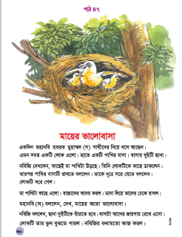
একক কাজ
বড় পাখিটা ছানাদের কী করছে?

Slide 11
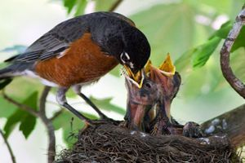
নবিজি বললেন, ছানা দুইটিকে বাচাঁতে হবে। বাসাটা আগের জায়গায় রেখে এসো। লোকটি তার ভুল বুঝতে পারল। নবিজির কথামতো কাজ করল।

Slide 12
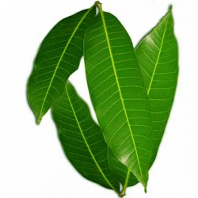
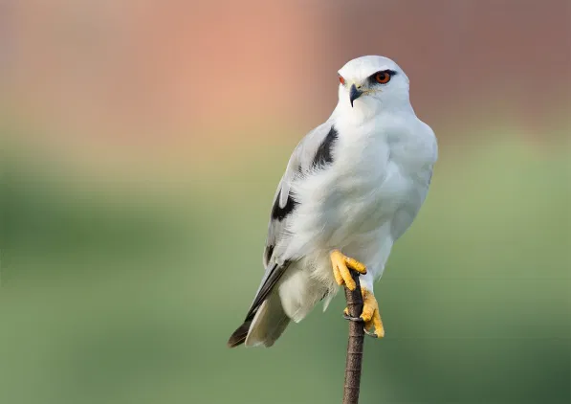
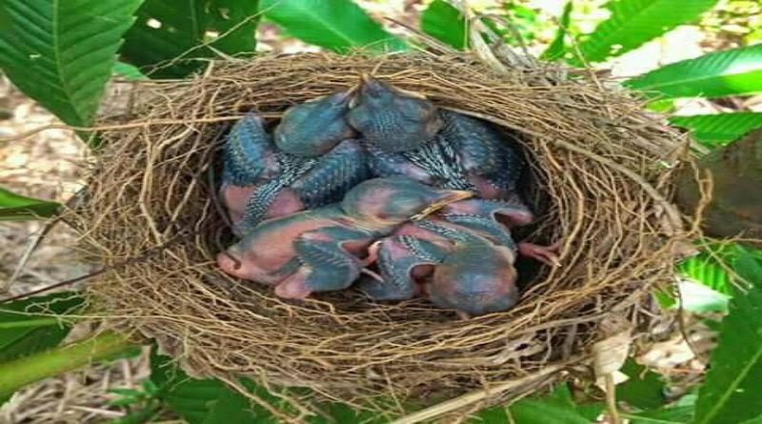
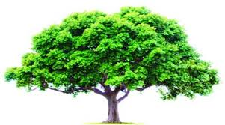
ছবির সাথে শব্দ মিল করো
জোড়ায় কাজ
বাচ্চা
পাতা
গাছ
পাখি

Slide 13
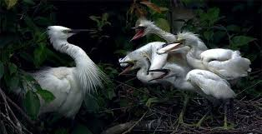
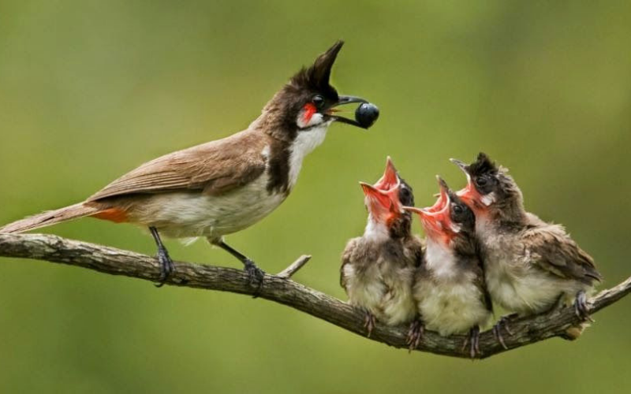
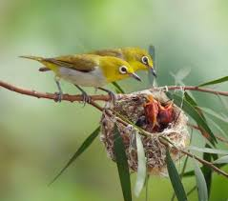
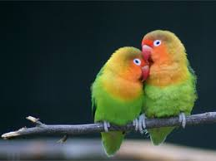
সব মা পাখি তার বাচ্চাদের ভালবাসে।

Slide 14
যুক্তবর্ণ ভেঙ্গে লিখি
মুহাম্মদ
ম্ম
ম
ম
বাচ্চা
চ
চ্চ
চ

Slide 15
পাঠ্যবই সংযোগ
তোমাদের পাঠ্য বইয়ের ৬০ পৃষ্টা খোল।

Slide 16
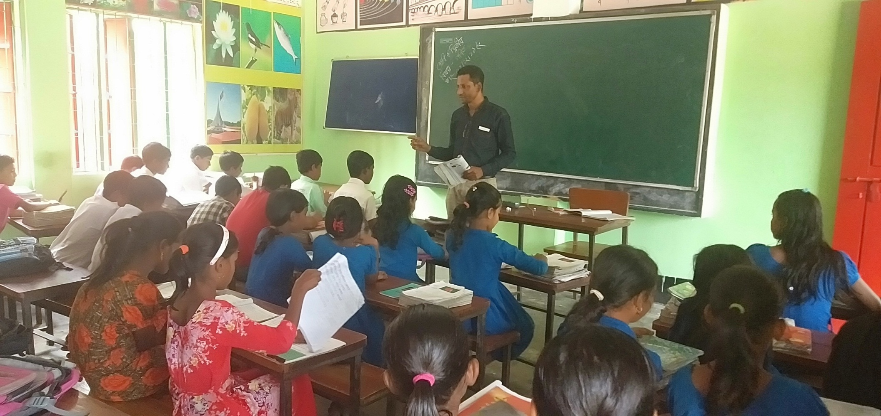
শিক্ষকের আদর্শ পাঠ

Slide 17
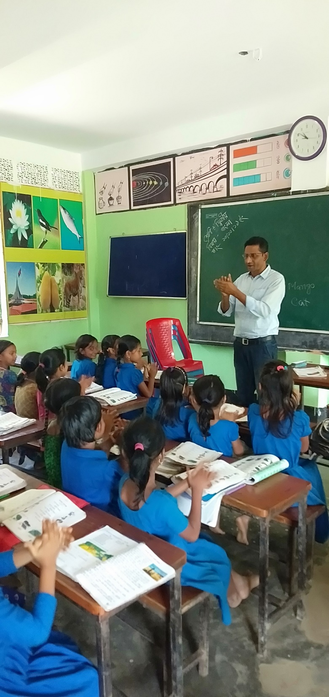
শিক্ষার্থীদের সরব পাঠ

Slide 18
দলে আলোচনা করে খালি জয়গায় ঠিক মতো শব্দ বসাও
দলীয় কাজ
১। মহানবির নাম ------------মুহাম্মদ (স)।
২। মা পাখিটা বাচ্চাদের-----------করল।
৩। লোকটি নিজের ---------বুঝতে পারল।
৪। পাখির ছানা দুটিকে ------------হবে।
ভুল
বাঁচাতে
হজরত
আদর
এসো মিলিয়ে নিই

Slide 19
মূল্যায়ন
১। বাসায় কয়টি ছাঁনা আছে?
২। তোমাদের এই পাঠের নাম কী?

Slide 20
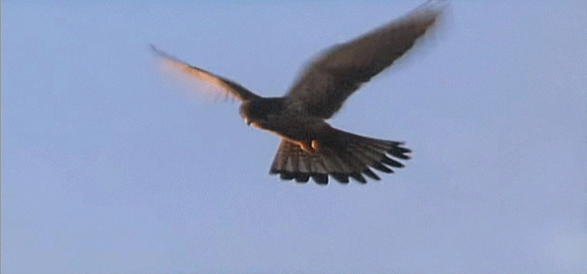
সবাইকে ধন্যবাদ

